Slide 1
Разработка технического задания к ИС
СУБД
Кафедра АПУ СПбГЭТУ «ЛЭТИ»
2021

Slide 2
Разработка технического задания к ИС
Разработка технического задания – перевод понимания разработчиком предметной области в требования, которым должна удовлетворять создаваемая ИС.
Техническое задание – документ, содержащий спецификацию требований к создаваемой ИС.
Этапы разработки технического задания к ИС:
Формирование требований к ИС.
Прототипирование интерфейса пользователя ИС.
Разработка концептуальной модели данных.
Пример:
ИС должна обеспечивать учет и выдачу информации:
- о пассажирах всех рейсов;
- о расписании рейсов и фактической отправке самолетов;
- о техническом обеспечении и экипажах рейсов.
СУБД
Кафедра АПУ СПбГЭТУ «ЛЭТИ»
2021

Slide 3
Разработка технического задания к ИС
1. Формирование требований к ИС:
Определение видения, границ и назначения ИС:
  Краткое описание ИС.
  Преимущества, которые получит заказчик при внедрении ИС.
Определение функциональных требований к ИС:
  Функциональная модель ИС.
  Описание функциональных требований к ИС.
  Описание данных и бизнес-правил.
Определение нефункциональных требований к ИС.
  Перечень нефункциональных требований к ИС.
СУБД
Кафедра АПУ СПбГЭТУ «ЛЭТИ»
2020

Slide 4
Разработка технического задания к ИС
2. Прототипирование интерфейса пользователя:
Интерфейс пользователя (User Interface, UI) – средства, доступные пользователю для работы с данными и управления ИС;
– включает:
формы,
диалоговые окна,
отчеты,
меню.
Форма – окно, предназначенное для представления, ввода и редактирования данных удобным и привычным для пользователя способом и направленное на решение законченной функциональной задачи (варианта использования).
Элемент управления – графический объект, размещенный в форме и предназначенный для изображения данных, выполнения операций или просто для красоты.
Инструментальные средства для разработки прототипов UI:
MS Visio – только рисование интерфейса;
GUI Machine – не только рисование интерфейса, но и возможность «покликать».
СУБД
Кафедра АПУ СПбГЭТУ «ЛЭТИ»
2021

Slide 5
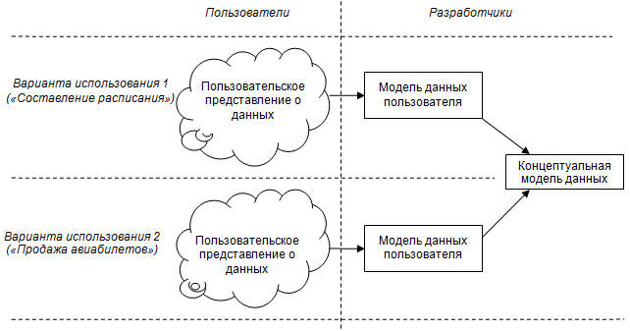
Разработка технического задания к ИС
3. Разработка концептуальной модели данных:
Концептуальная модель данных – концептуальное представление хранимой информации, использующейся в проектируемой ИС;
– первоначальный проект БД.
Задача разработчика – построить модель данных пользователя, определяющую объекты, информация о которых должна храниться в БД, их структуру и связи между ними.
Концептуальная модель данных должна поддерживать все пользовательские представления о данных, т.к. БД – это единое хранилище информации для всей ИС.
СУБД
Кафедра АПУ СПбГЭТУ «ЛЭТИ»
2021

Slide 6
3. Разработка концептуальной модели данных
Модель «сущность – связь», ER-диаграмма, ERD (Entity Relationship Diagram) – средство моделирования данных.
Ключевые элементы ER-диаграммы:
сущности;
атрибуты;
идентификаторы;
связи.
1). Сущность (Entity) – реальный или абстрактный объект, являющийся узловой точкой сбора информации.
Класс сущностей – совокупность сущностей одного типа.
Экземпляр сущности – конкретная сущность.
Пример: Класс сущностей КЛИЕНТ (НомерКлиента, ИмяКлиента, АдресКлиента, ТелефонКлиента)
Экземпляр сущности КЛИЕНТ – (123, Иванов, СПб …..)
2). Атрибут (Attribute) – поименованная характеристика сущности.
Композитный атрибут – атрибут, состоящий из группы атрибутов.
Многозначный атрибут – атрибут, содержащий несколько значений.
Пример: Композитный атрибут АдресКлиента – {Индекс, Город, Улица, Дом}
Многозначный атрибут ДоверенноеЛицо – {Иванов, Петров, Сидоров}
Композитный и многозначный атрибут ТелефонКлиента – {КодГорода, НомерТелефона}
СУБД
Кафедра АПУ СПбГЭТУ «ЛЭТИ»
2021

Slide 7
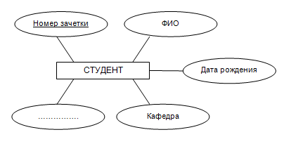
3. Разработка концептуальной модели данных
3). Идентификатор (Identifier) – атрибут или совокупность атрибутов, однозначно определяющие каждый экземпляр сущности.
Пример: Паспортные данные, ИНН, Табельный Номер.
Графическое представление ER-диаграмм:
сущности – прямоугольники,
атрибуты – эллипсы,
идентификатор – подчеркнутый атрибут.
СУБД
Кафедра АПУ СПбГЭТУ «ЛЭТИ»
2021

Slide 8

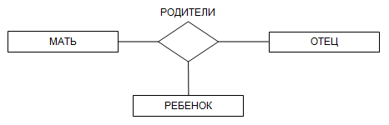
3. Разработка концептуальной модели данных
3). Связь (Relationship) – моделирует отношение между сущностями.
Свойства связи:
а). Степень связи – число классов сущностей, участвующих в связи.
Пример:
– бинарная связь
– тернарная связь
СУБД
Кафедра АПУ СПбГЭТУ «ЛЭТИ»
2021

Slide 9



3. Разработка концептуальной модели данных
б). Тип связи – число экземпляров сущностей, участвующих в связи.
Связь «один-к-одному» (1:1) – один экземпляр первой сущности связан с одним экземпляром второй сущности и наоборот.
Пример:
Связь «один-ко-многим» (1:М) – один экземпляр первой сущности связан со многими экземплярами второй сущности, но один экземпляр второй сущности связан только с одним экземпляром первой сущности.
Пример:
Связь «многие-ко-многим» (М:N) – один экземпляр первой сущности связан со многими экземплярами второй сущности и наоборот.
Пример:
СУБД
Кафедра АПУ СПбГЭТУ «ЛЭТИ»
2021

Slide 10

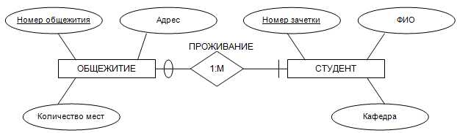
3. Разработка концептуальной модели данных
в). Максимальная кардинальность связи – максимальное количество экземпляров сущностей, участвующих в связи.
Максимальные кардинальные числа могут иметь значения, отличные от 1:1, 1:М, М:N.
Пример:
г). Минимальная кардинальность связи – минимальное количество экземпляров сущностей, участвующих в связи.
Минимальная кардинальность связи рассматривается как характеристика обязательности или необязательности участия экземпляра сущности в связи.
Пример:
СУБД
Кафедра АПУ СПбГЭТУ «ЛЭТИ»
2021

Slide 11
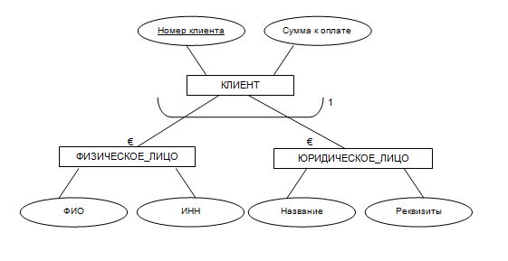
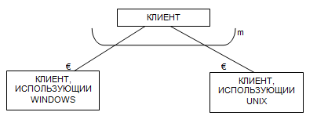
3. Разработка концептуальной модели данных
Элементы расширенной модели «сущность – связь»
Подтипы сущности – сущности, уточняющие варианты типов исходной сущности, являющейся надтипом,
– наследуют атрибуты от надтипов.
Взаимоисключающие подтипы – экземпляр надтипа может принадлежать только к одному подтипу.
Пример:
Невзаимоисключающие подтипы – экземпляр надтипа может принадлежать к нескольким подтипам.
Пример:
СУБД
Кафедра АПУ СПбГЭТУ «ЛЭТИ»
2021

Slide 12
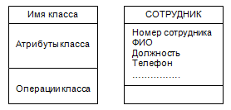
3. Разработка концептуальной модели данных
Диаграмма классов UML
Диаграмма классов – отражает взаимосвязи между сущностями предметной области, описывает их внутреннюю структуру и типы отношений,
– совокупность классов с атрибутами и операциями, а также связывающие их отношения.
Класс (Class)– абстрактное описание множества однородных объектов.
Графическое изображение класса:
Виды отношений:
1. Отношение ассоциации – произвольное отношение между классами.
Кратность ассоциации – кардинальность, представленная в формате X..Y,
где X – необходимый минимум,
Y – допустимый максимум,
X и Y – целые числа от 0 до * (неограниченное значение).
СУБД
Кафедра АПУ СПбГЭТУ «ЛЭТИ»
2021

Slide 13
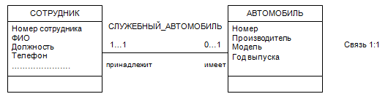
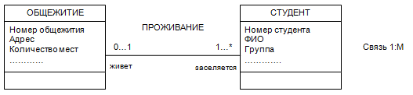
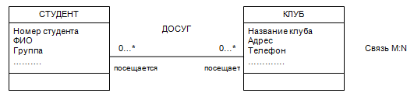
3. Разработка концептуальной модели данных
Пример:
СУБД
Кафедра АПУ СПбГЭТУ «ЛЭТИ»
2021

Slide 14
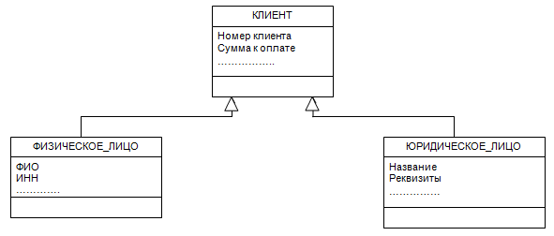
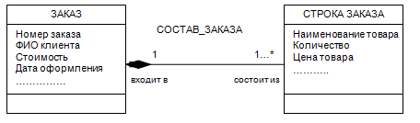
3. Разработка концептуальной модели данных
2. Отношение обобщения – описывает иерархическое строение классов и наследование их свойств и поведения.
Пример:
3. Отношение композиции – для представления связи «часть – целое».
Пример:
СУБД
Кафедра АПУ СПбГЭТУ «ЛЭТИ»
2021

Slide 15
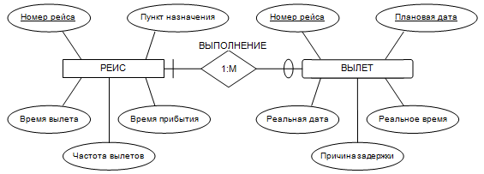
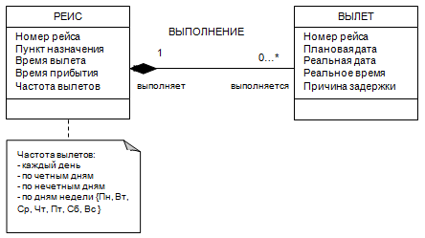
3. Разработка концептуальной модели данных
Пример: Модель данных варианта использования «Составление расписания»
Модель «сущность – связь» (ER-диаграмма):
Диаграмма классов UML:
СУБД
Кафедра АПУ СПбГЭТУ «ЛЭТИ»
2021

Slide 16
3. Разработка концептуальной модели данных
Концептуальная модель данных как концептуальное представление хранимой информации обсуждается с заказчиком и с будущими пользователями с целью единого понимания будущей структуры данных в информационной системе.
Последовательность действий:
1. Составить модели данных 2-х видов отдельно для каждой категории пользователей ИС :
Модель «сущность – связь» (ER-диаграмма).
Диаграмма классов UML.
2. Объединить созданные модели данных для каждой категории пользователей ИС в единую концептуальную модель данных и представить в 2-х видах:
Модель «сущность – связь» (ER-диаграмма).
Диаграмма классов UML.
СУБД
Кафедра АПУ СПбГЭТУ «ЛЭТИ»
2021

